Slide 1
第三十七讲 一次重叠和先行控制
从非流水到流水，需解决：
体系结构
  从串行到一次重叠、到先行控制、到流水
指令集（指令格式）
  非流水到流水下变换
数据通路
  流水线的引入带来新问题：资源相关、数据相关、控制相关，使数据通路的设计复杂

Slide 2
资源相关
  哈佛结构
数据相关
  流相关：RAW
  输出相关：WAW
  反相关：WAR
控制相关
  减少分支开销
转发、阻塞、
编译调度
数据相关
名相关
插入气泡、
动态调度
（乱序）
硬件、
编译调度

Slide 3
此外：
  非线性流水线
  超流水线
  超标量流水线
如何调度？

Slide 4
问题：
从串行到一次重叠、到先行控制、到流水
从串行到流水指令系统设计
从串行到流水数据通路设计
引入流水引起资源相关、数据相关、控制相关及处理办法
阻塞机制、转发机制设计
从线性流水到非线性流水
从有序执行到乱序执行
从常规流水到超流水线、超标量流水线

Slide 5
一条指令的执行
串行执行
  理想状态：T_{分析}=T_{执行}=T
  n条指令的执行时间：T_{串}=2nT
取指令 | 译码 | 形成地址 | 取数 | 执行 | 写回
分析 | 执行
分析k | 执行k | 分析k+1 | 执行k+1

Slide 6
一次重叠：两条指令重叠的几率只有一次
  n条指令的执行时间：2T+(n-1)T=(n+1)T
  当n → ∞时：2nT > (n+1)T
分析K | 执行K
分析K+1 | 执行K+1
分析K+2 | 执行K+2

Slide 7
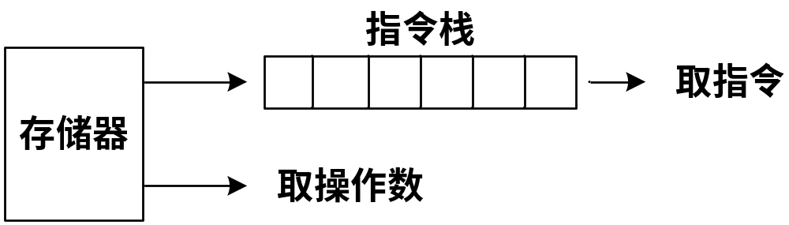
问题1：资源冲突
  指令K：执行（取操作数）
  指令K+1：分析（取指令）
解决：设置指令栈
访问存储器
80x86采用这种策略

Slide 8
问题2：如何区分是预取的指令，还是正在执行的指令？
解决：设两个程序计数器
  PC₁：用于从主存预取指令；
  PC₂：用于记录指令分析器正在分析的指令地址。

Slide 9
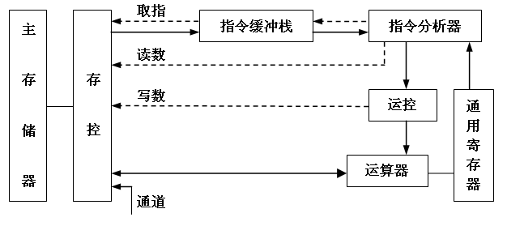
指控：指令预取、译码，形成操作数地址，发读命令
存控：完成访存，解决冲突
问题3：如何保存重叠后指令余下的部分？
解决：将集中控制器分为三部分：
运控：接收余下操作，控制运算器执行

Slide 10
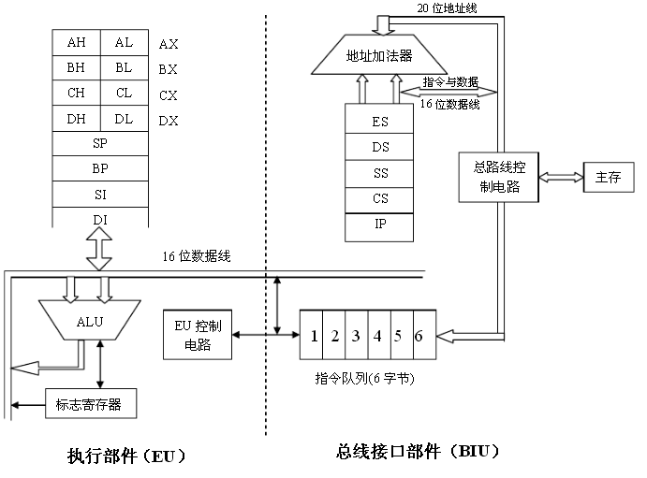
例如：8086（一次重叠）
总线控制电路

Slide 11
将指令执行分为两个阶段
  取指：取指令，形成下条
  执行：译码、取操作数、执行运算、结果写回
无需设PC₂：前条未结束，下条不能进入
省略运控部件：运算（执行）过程中无通信
取K | 执行K
取K+1 | 执行K+1

Slide 12
大多数情况下，EU和BIU是独立操作的
  初始时，指令队列为空，EU处于等待；
  EU需要数据时：
    EU控制（请求）→ BIU控制 → 读M
    数据 → 外部数据总线→ BIU → ALU数据总线
    → R 或 ALU
  整个过程中EU停止操作（等待）
8086以牺牲重叠性为代价简化设计

Slide 13
80386：增加重叠深度，将指令执行解释成三个子过程：取指令、译码和执行
分析K | 译码K | 执行K
分析K+1 | 译码K+1 | 执行K+1
分析K+2 | 译码K+2 | 执行K+2

Slide 14
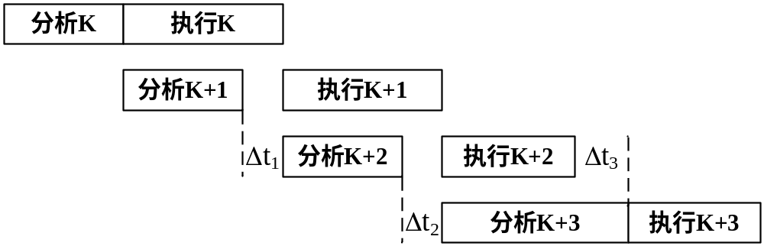
若 T_{分析} ≠ T_{执行}
  Δt₁、Δt₂：指令分析部件要等待的时间；
  Δt₃：指令执行部件要等待的时间。

Slide 15
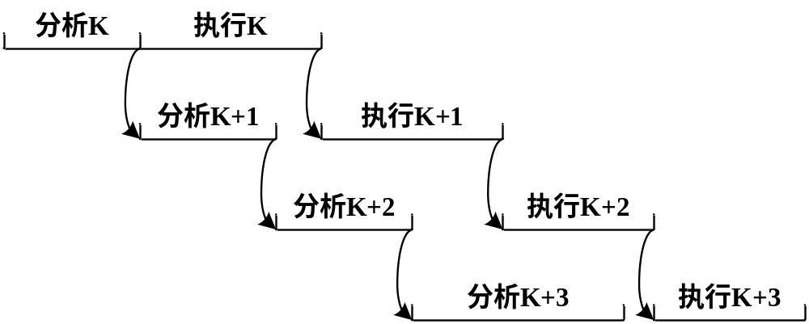
先行控制（先行提取）
  “分析”与“执行”间存在时间间隔，但各自流程是连续的。
  必须实现对后续指令的预取和预处理。

Slide 16

先行控制（先行提取）
  连续执行n条指令的时间为：

Slide 17
一次重叠处理器的基本结构

Slide 18
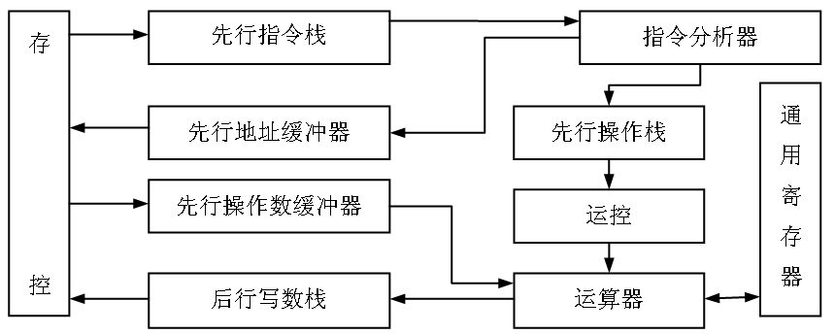
先行控制处理器结构图
先行读数栈
先行控制器：采用缓冲技术和预处理技术

Slide 19
先行控制处理器结构图
主存空闲时，由PC₁控制预取后续指令。

Slide 20
先行控制处理器结构图
操作数地址送先行地址缓冲器；向存控发出读数请求。

Slide 21
先行控制处理器结构图
从存储器读出的数据送先行操作数缓冲器。

Slide 22
先行控制处理器结构图
由一组操作指令缓冲器和控制逻辑线路组成。

Slide 23
先行控制处理器结构图
从先行操作栈按顺序取出操作命令；

Slide 24
先行控制处理器结构图
若需运算，则从先行操作数缓冲器中取操作数，并执行相应操作；

Slide 25
先行控制处理器结构图
若运算结果需写回内存，则将结果写入后行写数栈。

Slide 26
先行控制处理器结构图
由后行地址缓冲器、后行写数缓冲器构成。

Slide 27
先行控制处理器结构图
将写数地址送后行地址缓冲器，结果送后行写数缓冲器，并向存控发写数请求。

Slide 28
指令分析部件和指令执行部件可同时处理两条相邻指令；
当分析时间与执行时间不等时，各自流程连续执行，并行性较高。

